Slide 1
区块链在K8s 上的应用
深圳行云创新科技有限公司

Slide 2
目录

Slide 3
传统开发集成部署

Slide 4
K8S集成部署

Slide 5
区块链在K8S部署的优点
快速集成
快速扩容
集群搭建成本低
便于实施集群监控

Slide 6
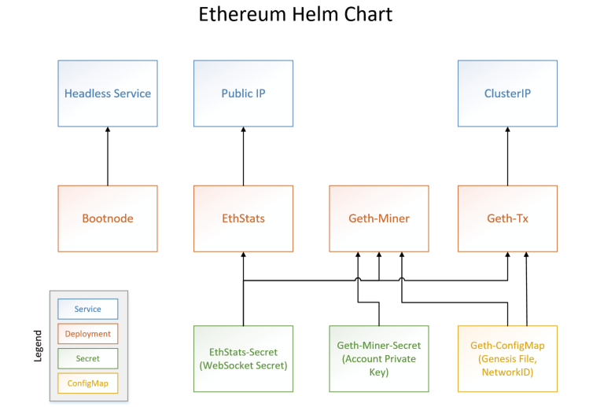
Ethereum 在K8S 上部署

Slide 7
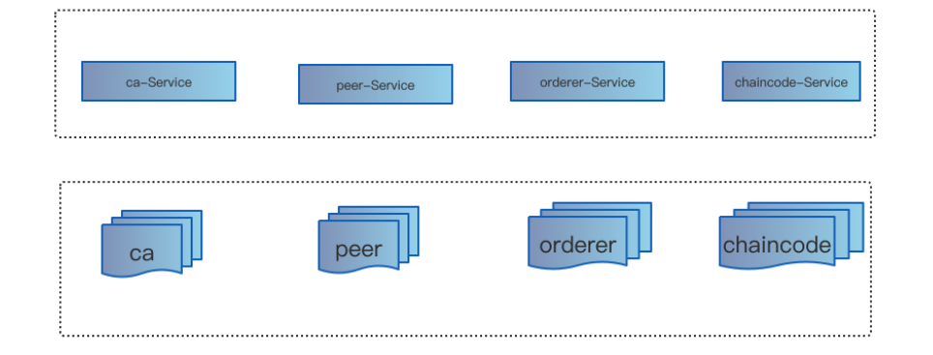
Fabric 在K8S 上部署

Slide 8


谢 谢！
联系我们：
marketing‍@cloudtogo.cn
0755-86955652

